Slide 1
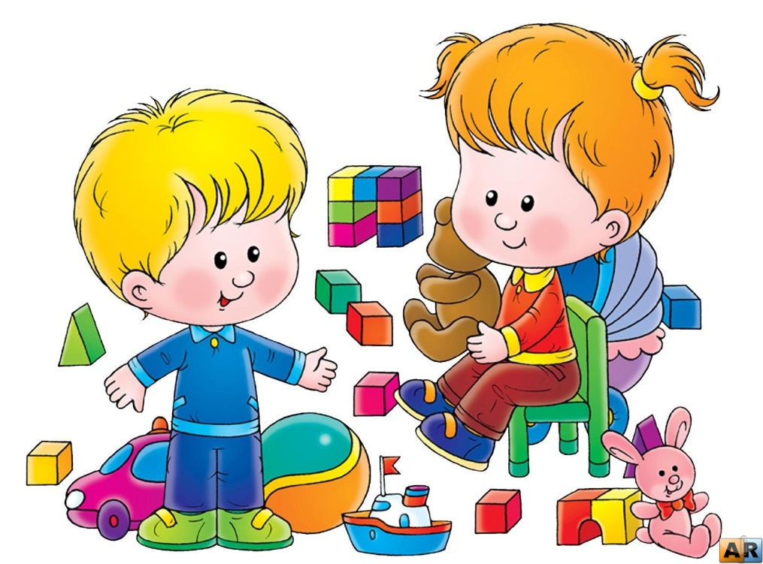
ПРЕДМЕТНО- РАЗВИВАЮЩАЯ СРЕДА В ДОУ

Slide 2
Предметно-развивающая среда – это организованное жизненное пространство
способное обеспечивать социально – культурное становление дошкольника
удовлетворять потребности актуального и ближайшего творческого развития ребенка
становление его способностей посредством включения в активную познавательно-творческую деятельность

Slide 3
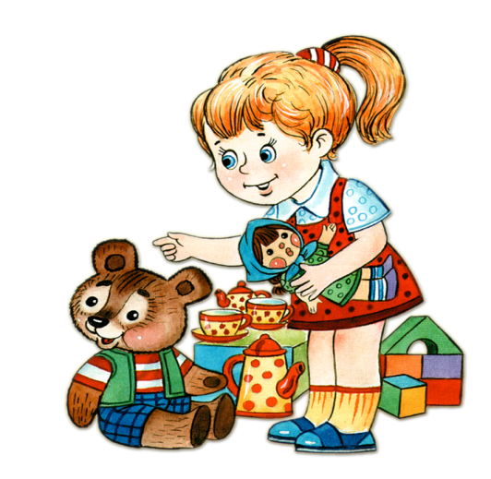
Цель создания предметно-развивающей среды
создание условий для мотивации
и активизации в самостоятельной
и совместной деятельности,
саморазвития
и самоутверждения в ней

Slide 4
Основные условия построения развивающей среды:
соответствие возрастным и индивидуальным особенностям детей;
опора на личностно-ориентированную модель взаимодействия между взрослым и ребенком;
способствование творческому развитию детей;
учет интересов и потребностей каждого ребенка;
обеспечение богатства сенсорных впечатлений;
обеспечение самостоятельной деятельности,
возможности для исследования;
привлекательность и эстетичность оформления.

Slide 5
Принципы построения развивающей среды (по В.А Петровскому):
принцип дистанции, позиции при
взаимодействии
активности
стабильности-динамичности
зонирования
индивидуальной комфортности и
эмоционального благополучия
эстетической организации среды
открытости-закрытости
учета половых и возрастных различий
детей

Slide 6
Материально-техническое обеспечение воспитательно-образовательного процесса (ФГТ к условиям реализации ООП дошкольного образования)
3.1. Требования к предметно-развивающей среде образовательного учреждения (группы), которые включают:
3.1.1. Соблюдение следующих принципов:
информативности, предусматривающего разнообразие тематики материалов и оборудования и активности воспитанников во взаимодействии с предметным окружением;
вариативности, определяющейся видом дошкольного образовательного учреждения, содержанием воспитания, культурными и художественными традициями, климатогеографическими особенностями;

Slide 7
полифункциональности, предусматривающего обеспечение всех составляющих воспитательно-образовательного процесса и возможность разнообразного использования различных составляющих предметно-развивающей среды;
педагогической целесообразности, позволяющей предусмотреть необходимость и достаточность наполнения предметно-развивающей среды, а также обеспечить возможность самовыражения воспитанников, индивидуальную комфортность и эмоциональное благополучие каждого ребенка;
трансформируемости, обеспечивающего возможность изменений предметно-развивающей среды, позволяющих, по ситуации, вынести на первый план ту или иную функцию пространства.

Slide 8
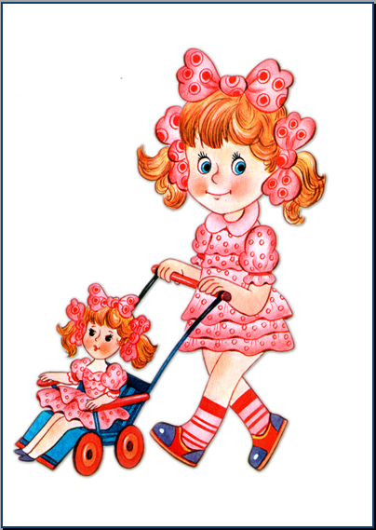
Роль среды прослеживается на примере ее основных функций:
организующая
воспитывающая
информационная
развивающая

Slide 9
Игровые и развивающие центры (уголки) в рамках группового пространства:
Младший возраст | Старший возраст
Уголок игры Уголок строительства Физкультурный уголок Уголок настольных игр (сенсорный) Книжный уголок Уголок рисования Уголок природы | Центр сюжетно-ролевый игры Центр строительства Физкультурно-оздоровительный центр Центр настольно-печатных игр и математики Центр литературы и обучения грамоте Центр искусства Центр детского экспериментирования

Slide 10
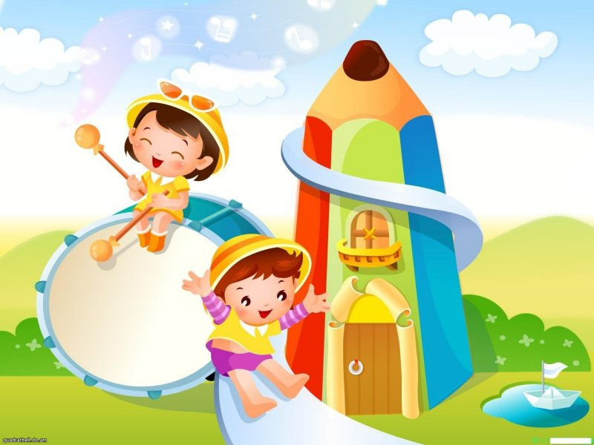
Готовы к сотрудничеству

